Slide 1
关于AI比赛
假期学习成果总结

Slide 2
1.赛制详解 2.分析

Slide 3
比赛规则及提供数据
评判标准：
RMSE均方根误差是观测值与真值偏差的平方与观测次数n比值的平方根
数据测评：
观测集（时记录当前气象观测站点的9个地面气象要素，通过气象仪器实时监测得到）和
睿图集（包含地面和特征气压层共计29个气象要素，由数值预报模式在超级计算机上运算产生）
最后提交的数据是① 2-m温度（t2m）；② 2-m相对湿度（rh2m）；③ 10-m风速（w10m）。转化成csv文件提交
大赛提供训练集包含1188天的天气样本，验证集包含89天的样本，测试集则包含这个秋天从8月29日起到11月3日的天气数据，这些数据集全部放到观测集和睿图集。、

Slide 4
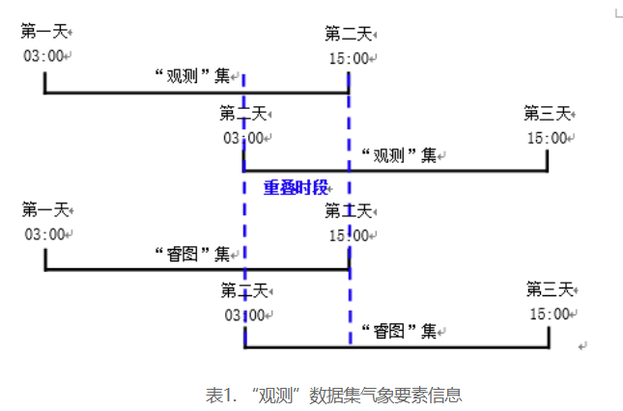
提交时官方放出数据集后两小时内提交模型，然后他们实际观测验证。我们要预
报第一天6点到第二天15的天气，官方的大数据会提供3点到第二天15点的数据。

Slide 5
数据预处理

Slide 6
使用数据集： 1. 训练集： ai_challenger_wf2018_trainingset_20150301-20180531.nc 2. 验证集： ai_challenger_wf2018_validation_20180601-20180828_20180905.nc 3. 测试集： ai_challenger_wf2018_testb7_20180829-20181103.nc

Slide 7
处理步骤：
1.将nc文件转化为csv文件
2.对csv文件中的缺失值进行补充
3.生成使用fbprophet预测的t2m,rh2m,w10m数据
4.将生成数据与原先数据合并

Slide 8
nc文件转化为csv文件
nc2csv_obs_and_M(src_file_path, dst_dir)
nc2csv_merge_pre_and_next(src_file_path,str_lastday,dst_dir)

Slide 9
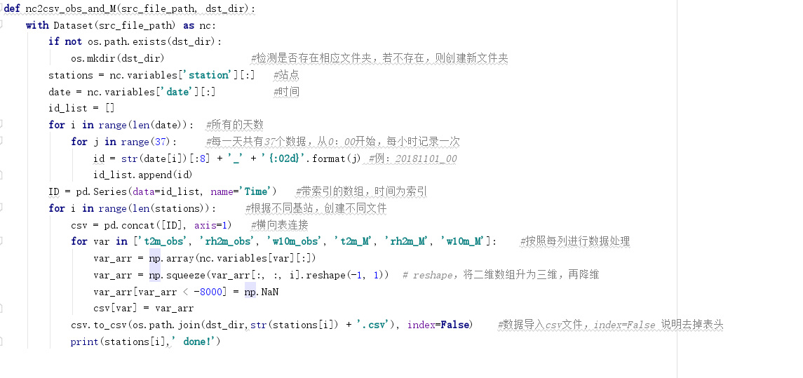

Slide 10
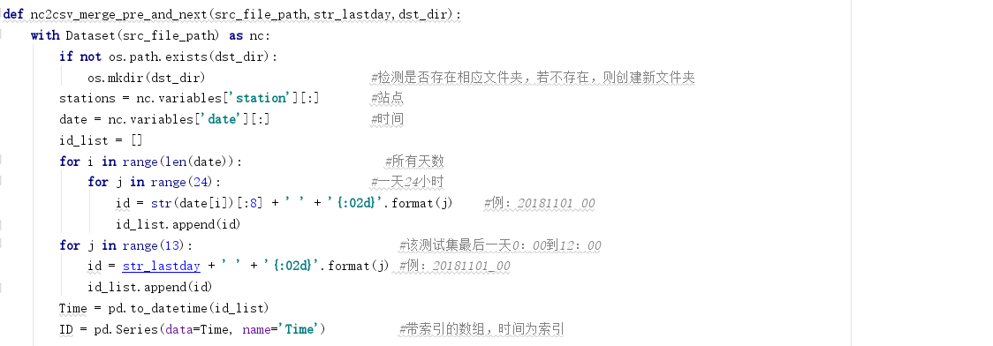

Slide 11
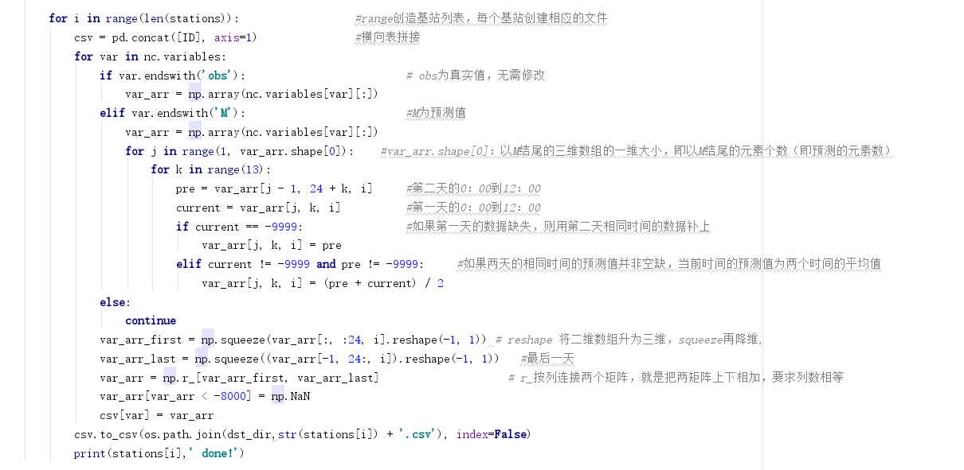

Slide 12
对csv文件中的缺失值进行补充

Slide 13
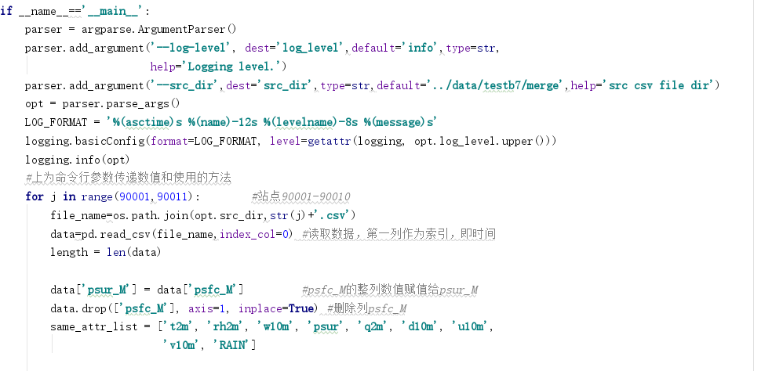

Slide 14
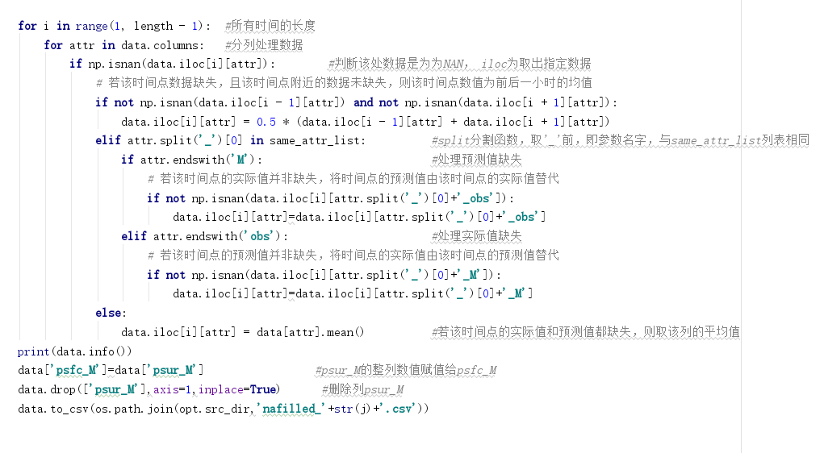

Slide 15
生成使用fbprophet预测的t2m,rh2m,w10m数据

Slide 16
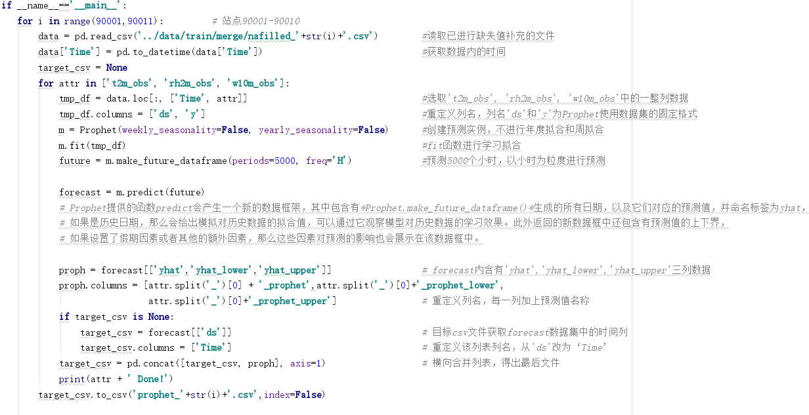

Slide 17
将生成数据与原先数据合并

Slide 18
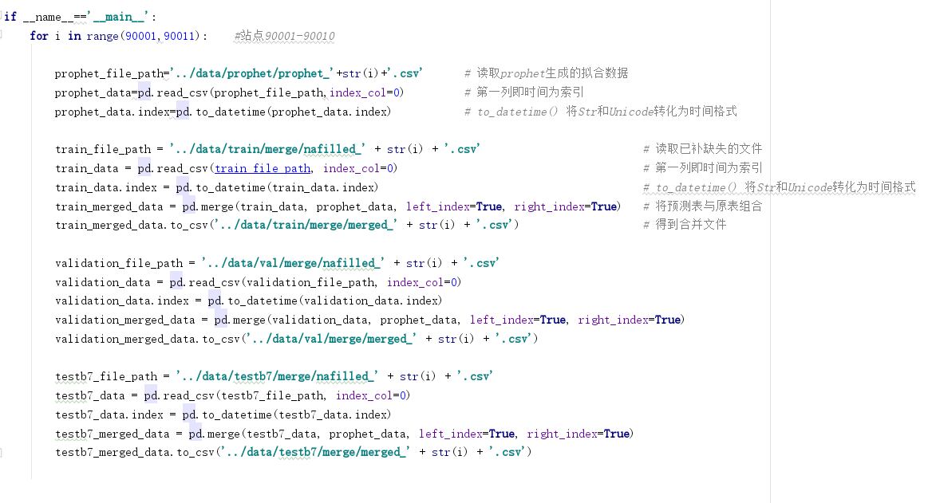

Slide 19
代码分析

Slide 20
时间序列（或称动态数列）是指将同一统计指标的数值按其发生的时间先后顺序排列而成的数列。主要是t2m、rh2m、w10m三个序列。时间序列分析的主要目的是根据已有的历史数据对未来进行预测。
时间序列分析，正是根据客观事物发展的连续规律性,运用过去的历史数据,通过统计分析,进一步推测未来的发展趋势。事物的过去会延续到未来这个假设前提包含两层含义:一是不会发生突然的跳跃变化,是以相对小的步伐前进;二是过去和当前的现象可能表明现在和将来活动的发展变化趋向。这就决定了在一般情况下,时间序列分析法对于短、近期预测比较显著,但如延伸到更远的将来,就会出现很大的局限性,导致预测值偏离实际较大而使决策失误。
(1)趋势性:某个变量随着时间进展或自变量变化,呈现一种比较缓慢而长期的持续上升、下降、停留的同性质变动趋向,但变动幅度可能不相等。
(2)周期性:某因素由于外部影响随着自然季节的交替出现高峰与低谷的规律。
(3)随机性:个别为随机变动,整体呈统计规律。
(4)综合性:实际变化情况是几种变动的叠加或组合。预测时设法过滤除去不规则变动,突出反映趋势性和周期性变动。

Slide 21
Seq2seq

Slide 22
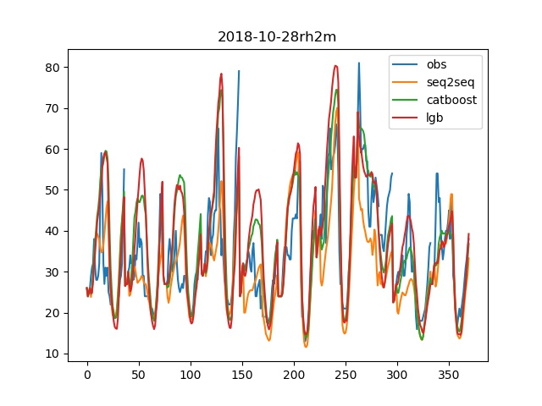
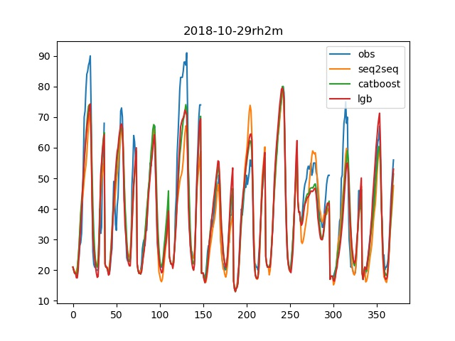

Slide 23
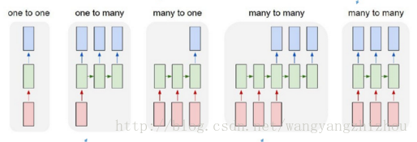
模型训练使用的是基于RNN的seq2seq，many to many 结构，它是经典的rnn结构，前一输入的状态会带到下一个状态中，而且每个输入都会对应一个输出，比如字符预测。
经典的rnn结构的输入和输出序列必须要是等长，它的应用场景也比较有限。而第四种它可以是输入和输出序列不等长，这种模型便是seq2seq模型，它实现了从一个序列到另外一个序列的转换。
seq2seq属于encoder-decoder结构的一种，基本思想就是利用两个RNN，一个RNN作为encoder，另一个RNN作为decoder。

Slide 24
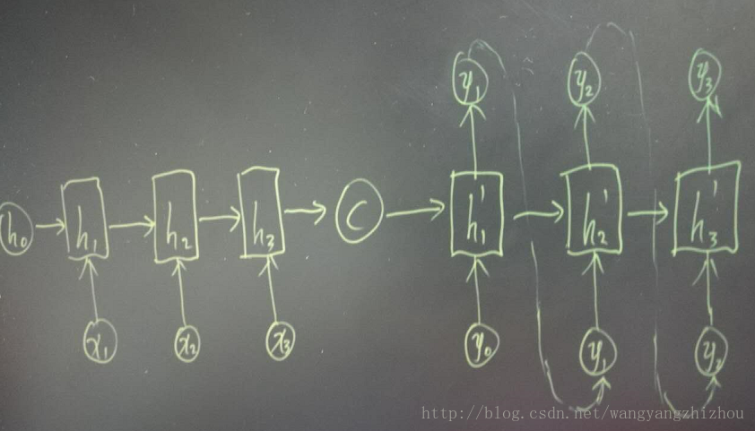
最初的encoder负责将输入序列压缩成指定长度的向量，这个向量就可以看成是这个序列的语义，这个过程称为编码，如下图，获取语义向量最简单的方式就是直接将最后一个输入的隐状态作为语义向量C。也可以对最后一个隐含状态做一个变换得到语义向量，还可以将输入序列的所有隐含状态做一个变换得到语义变量。
decoder则负责根据语义向量生成指定的序列，这个过程也称为解码，最简单的方式是将encoder得到的语义变量作为初始状态输入到decoder的rnn中，得到输出序列。Encoder得到的向量表示即Encoder最后一个时间步长的隐藏层状态会作为Decoder的初始状态输入。通过激活函数与softmax层得到候选symbols，筛选出概率最大的symbol，作为下一时刻的输入。可以看到上一时刻的输出会作为当前时刻的输入，而且其中语义向量C只作为初始状态参与运算，后面的运算都与语义向量C无关。

Slide 25
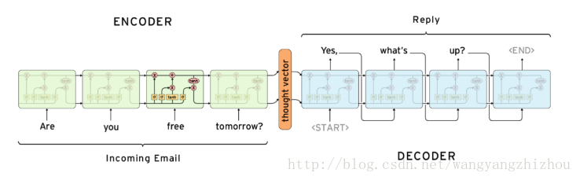

Slide 26
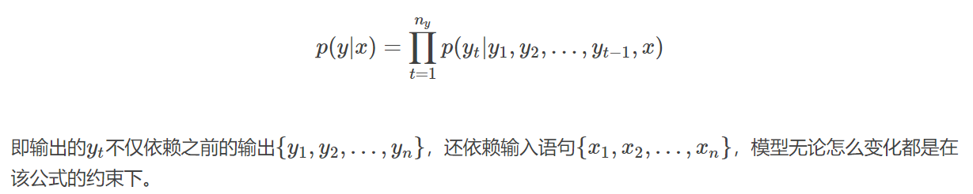
RNN可以学习概率分布然后进行预测，为了得到概率分布一般会在RNN的输出层使用softmax激活函数，就可以得到每个分类的概率。
使用x={x1,x2,...,xn}x={x1,x2,...,xn}表示输入语句,y={y1,y2,...,yn}y={y1,y2,...,yn}代表输出语句，yt代表当前输出词。
所有的Seq2Seq模型都是以下目标函数，都是为了优化这个函数：

Slide 27
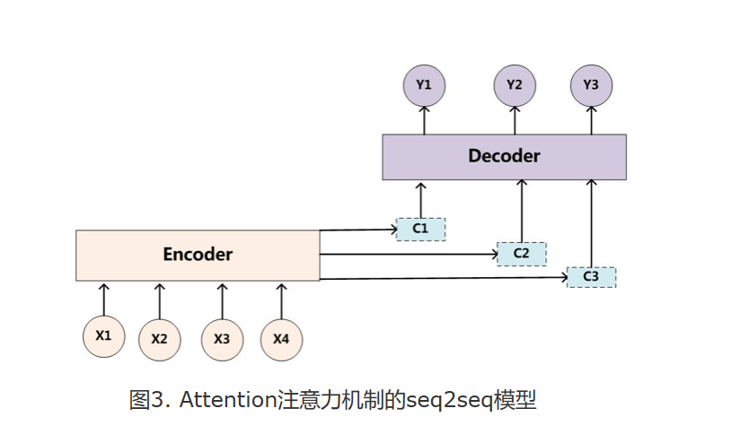
由于encoder-decoder模型在编码和解码阶段始终由一个不变的语义向量C来联系着，编码器要将整个序列的信息压缩进一个固定长度的向量中去。这就造成了 （1）语义向量无法完全表示整个序列的信息，（2）最开始输入的序列容易被后输入的序列给覆盖掉，会丢失许多细节信息。在长序列上表现的尤为明显。
attention模型最大的区别就在于它不再要求编码器将所有输入信息都编码进一个固定长度的向量之中。相反，此时编码器需要将输入编码成一个向量的序列，而在解码的时候，每一步都会选择性的从向量序列中挑选一个子集进行进一步处理。这样，在产生每一个输出的时候，都能够做到充分利用输入序列携带的信息。

Slide 28
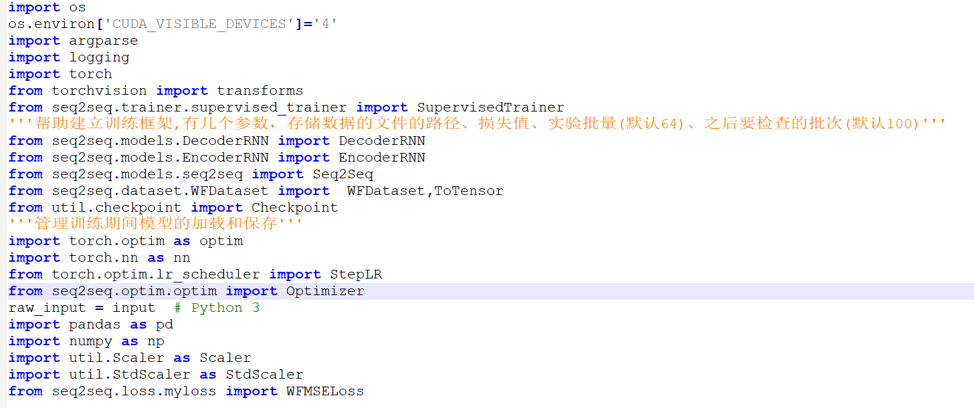

Slide 29
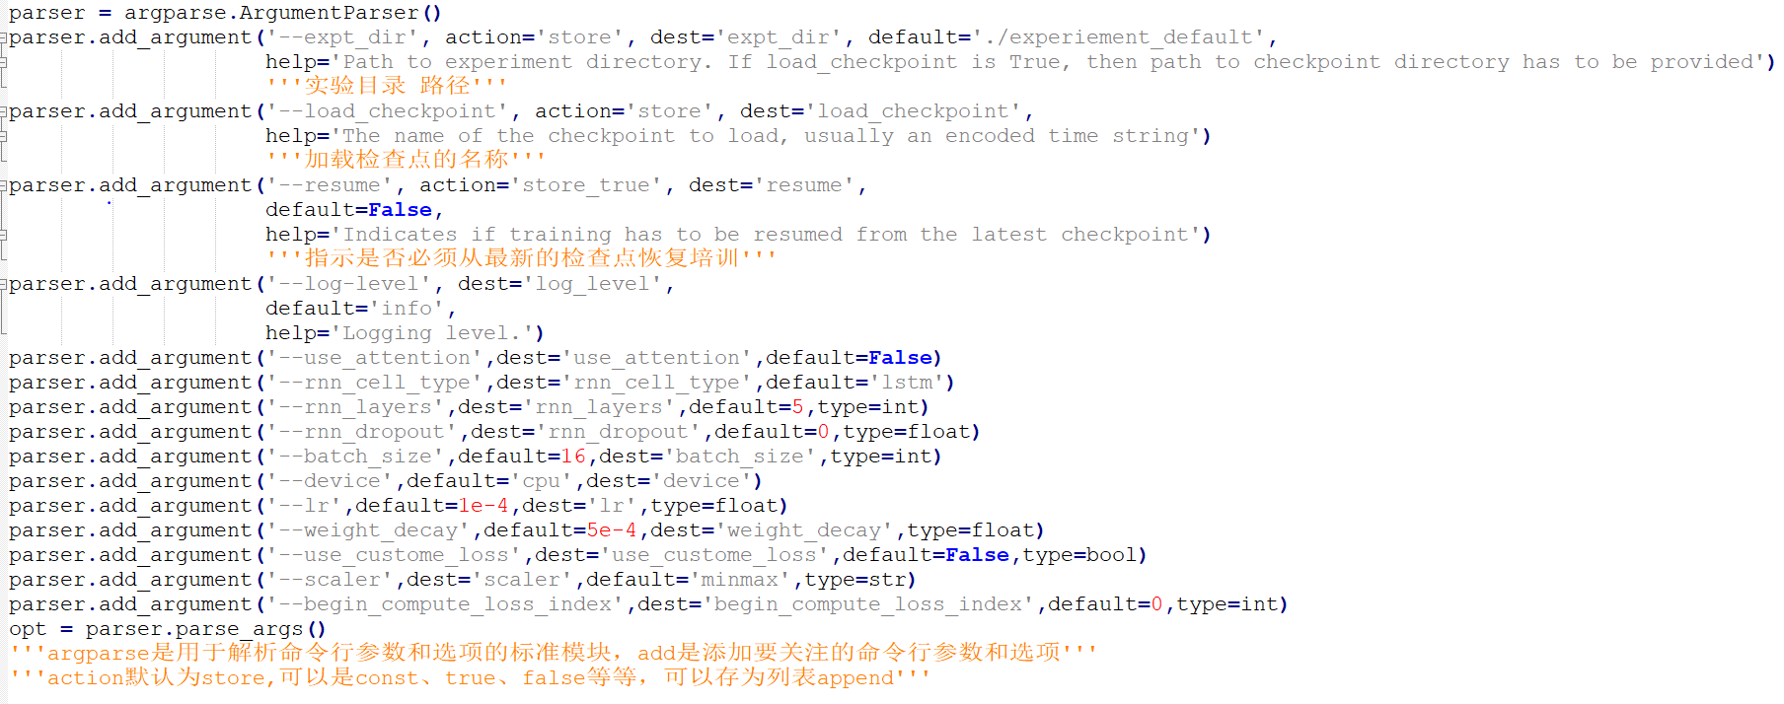

Slide 30
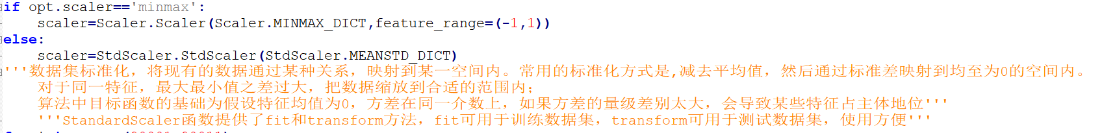

Slide 31
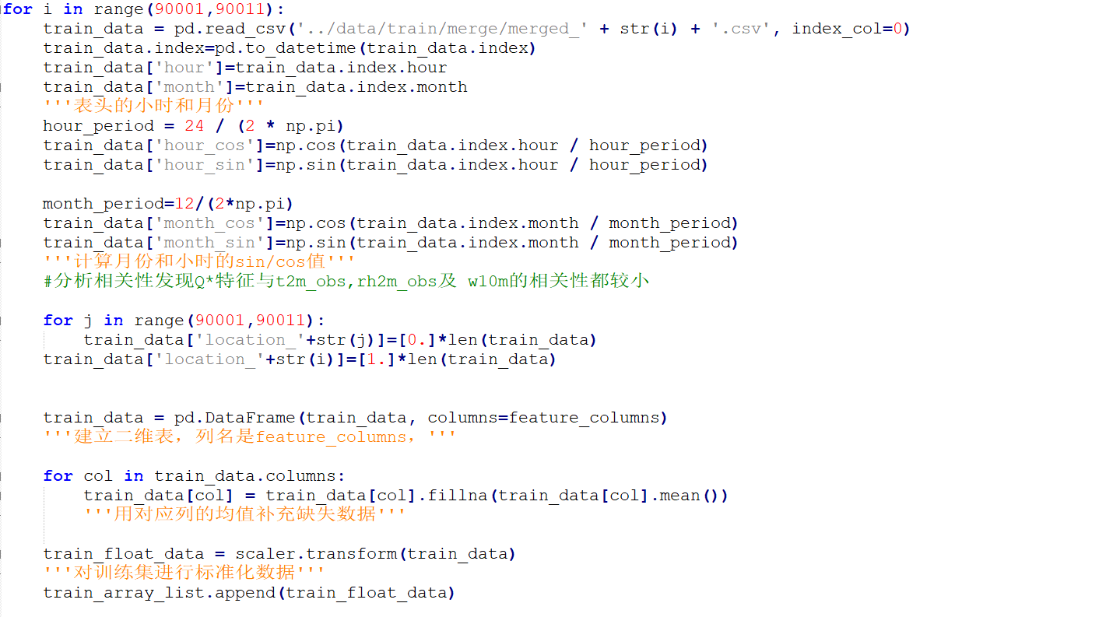

Slide 32
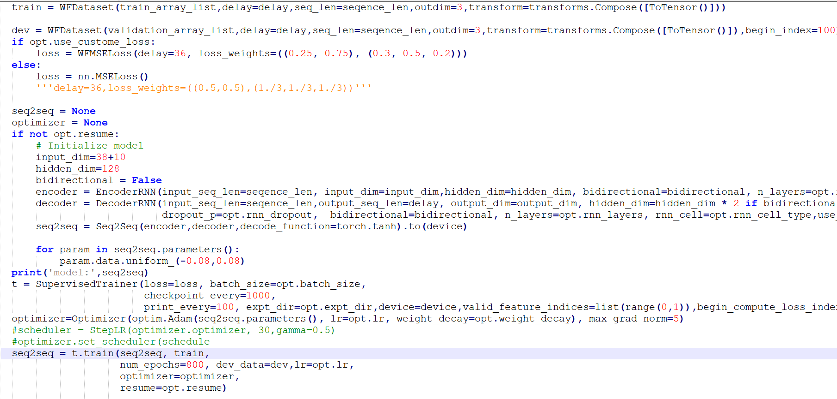

Slide 33
GBM模型（梯度提升树算法）
GBM算法是Boosting算法（提升方法）的一种。GBM主要思想是基于之前建立的基学习器的损失函数的梯度下降方向来建立下一个新的基学习器，目的就是希望通过集成这些基学习器使得模型总体的损失函数不断下降，模型不断改进。（即将一系列弱学习因子（weak learners）相结合来提升总体模型的预测准确度。在任意时间t，根据t-1时刻得到的结果我们给当前结果赋予一个权重。之前正确预测的结果获得较小权重，错误分类的结果得到较大权重）

Slide 34
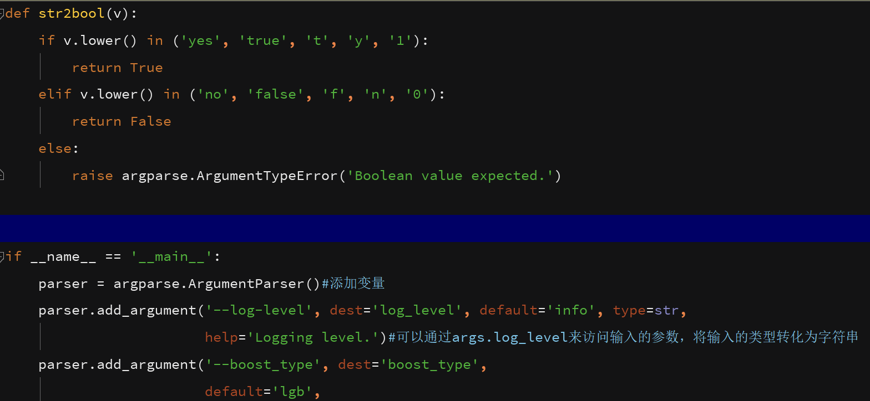
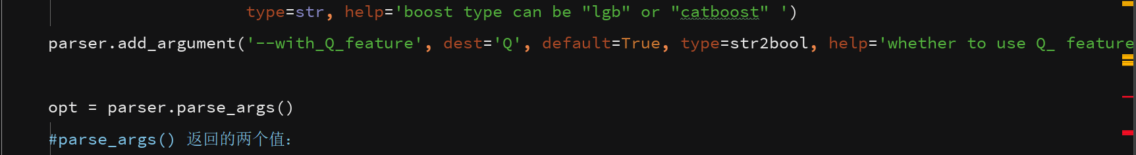

Slide 35
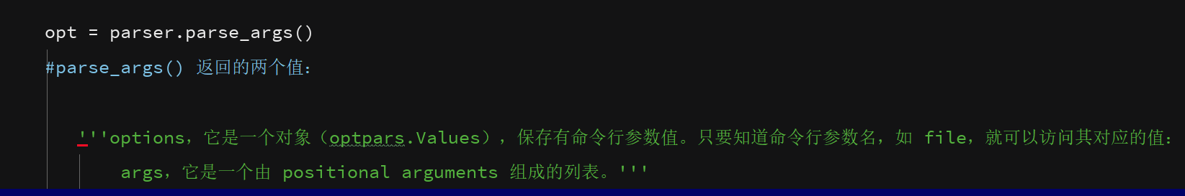
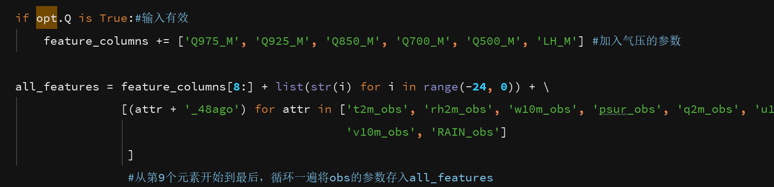

Slide 36

对于数组中已经存在的参数进行了一些初始化操作

Slide 37
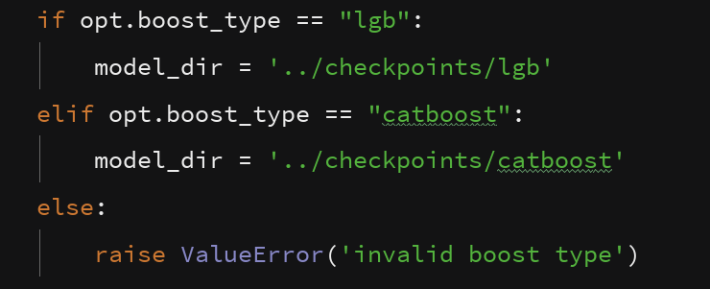
保存文件的路径

Slide 38
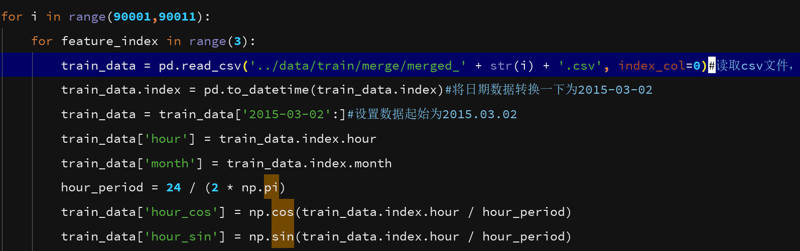
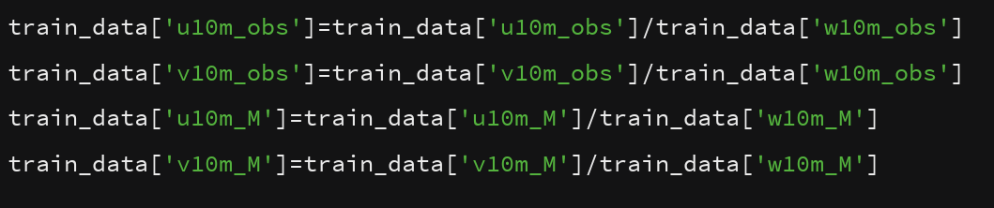

Slide 39
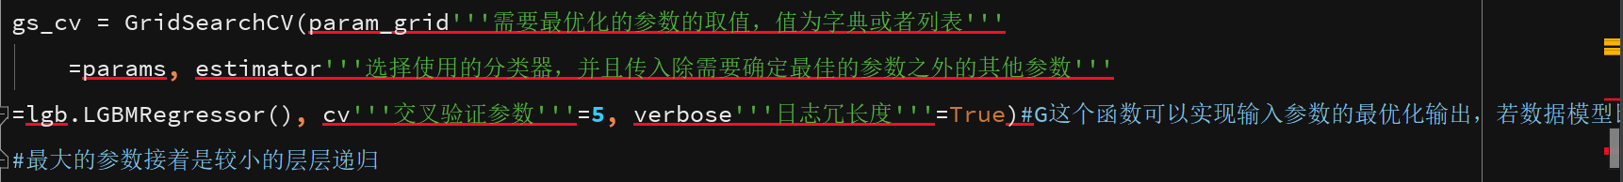
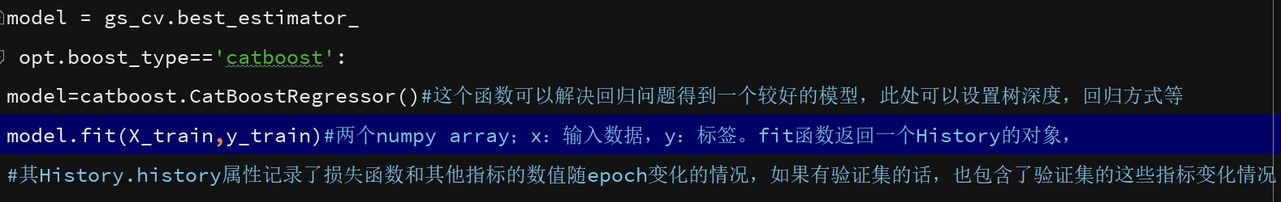

Slide 40
进行数据求平方差

Slide 41
IBM Seq2Seq
该文提供了PyTorch中实现的序列到序列（seq2seq）的模型框架。并给出一个小例子，通过例子的运行说明Seq2Seq模型的工作原理。
分析该项目有：该项目的目的在于将输入的数字倒序输出。

Slide 42
1.准备训练数据集：运行generate_toy_data.py，创建data文件夹并创建data，test和dev文件夹，文件夹中均有三个文件，data.txt（使用随机数法生成数据），其中有正序与倒序，vocab.source与vocab.target内容相同，均为0123456789（即数据范围，称为字典）。
2.进行训练，运行sample.py。
（1）首先人为输入data集和dev集的路径，开始训练。该文件运行时调用了Seq2Seq模型以及其他许多函数。
（2）训练进行时，生成checkpoint文件夹。
3.训练结束后可人为进行检测。

Slide 43
注明：该检测在输入1~10个在[0,9]之间的数字时，测试结果准确率可以保证（即测试结果符合预期）。如果输入数字大于9（仅当错误数字位于首位置或末位置时），系统会自动忽略错误输入的数字，返回正确数字的测试结果。当个数在11~13之间时，结果较为准确。其余输入测试结果并不理想。
代码简略分析：
generate_toy_data.py

Slide 44
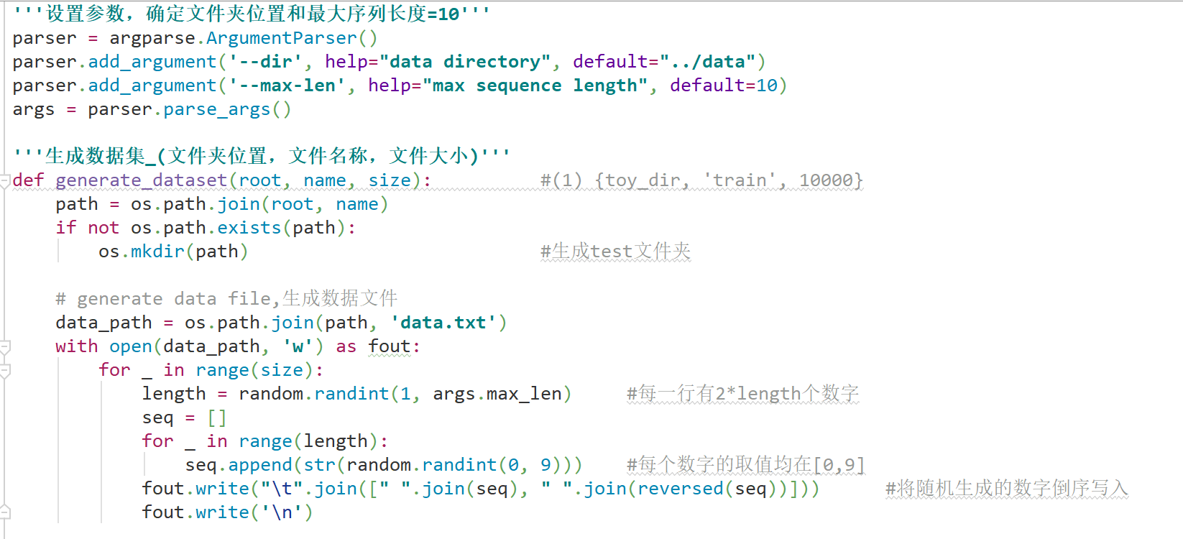

Slide 45
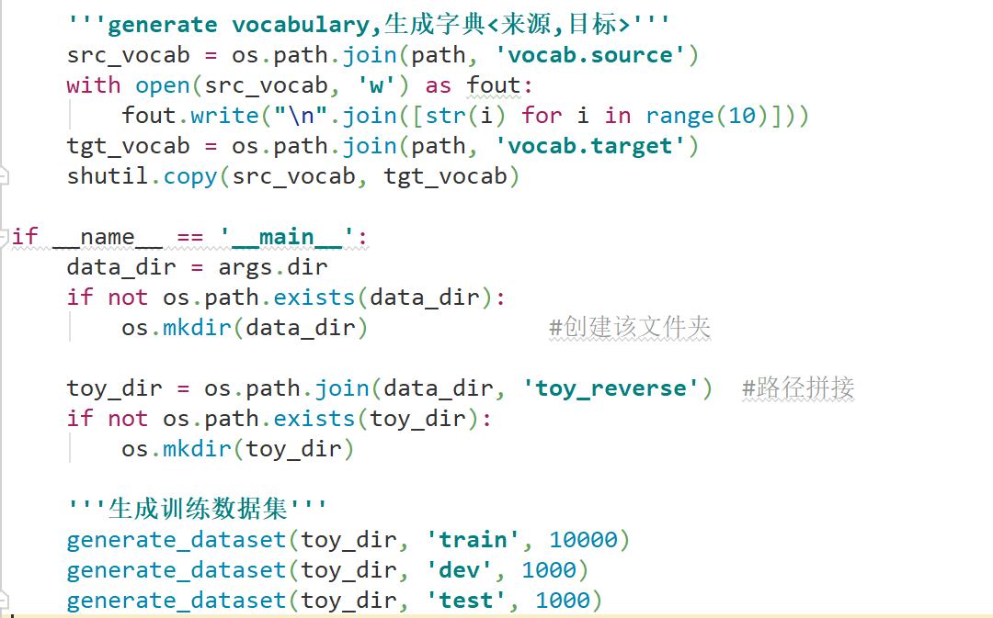

Slide 46
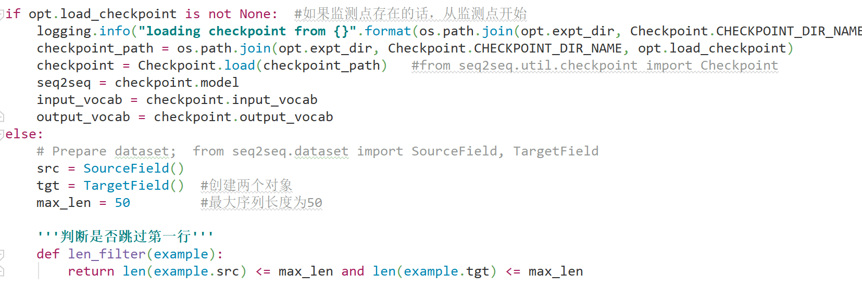
sample.py

Slide 47
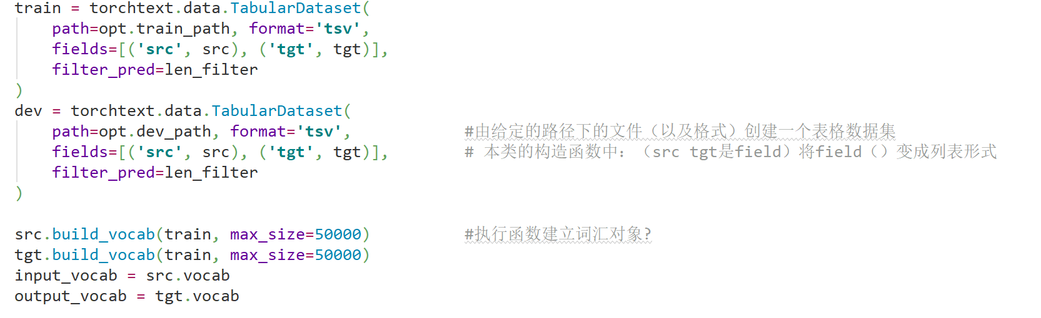

Slide 48
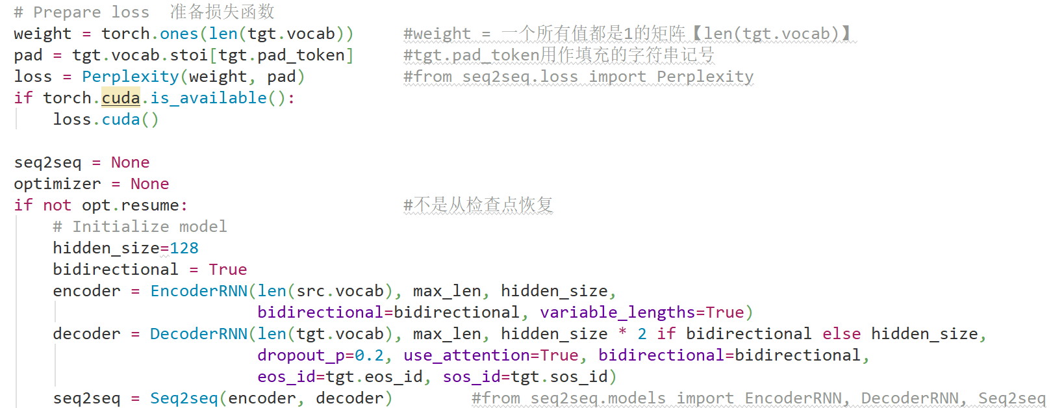
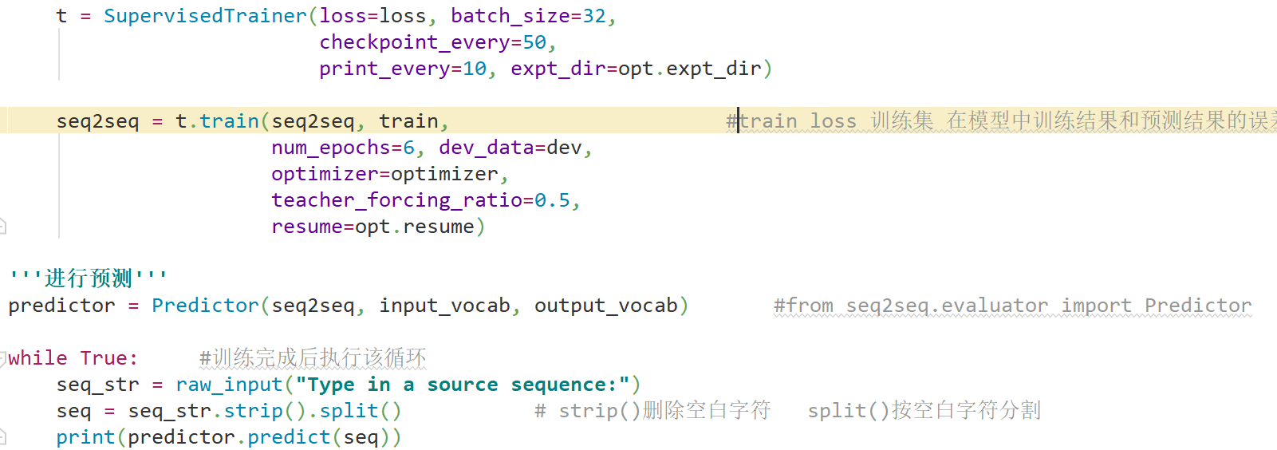

Slide 49
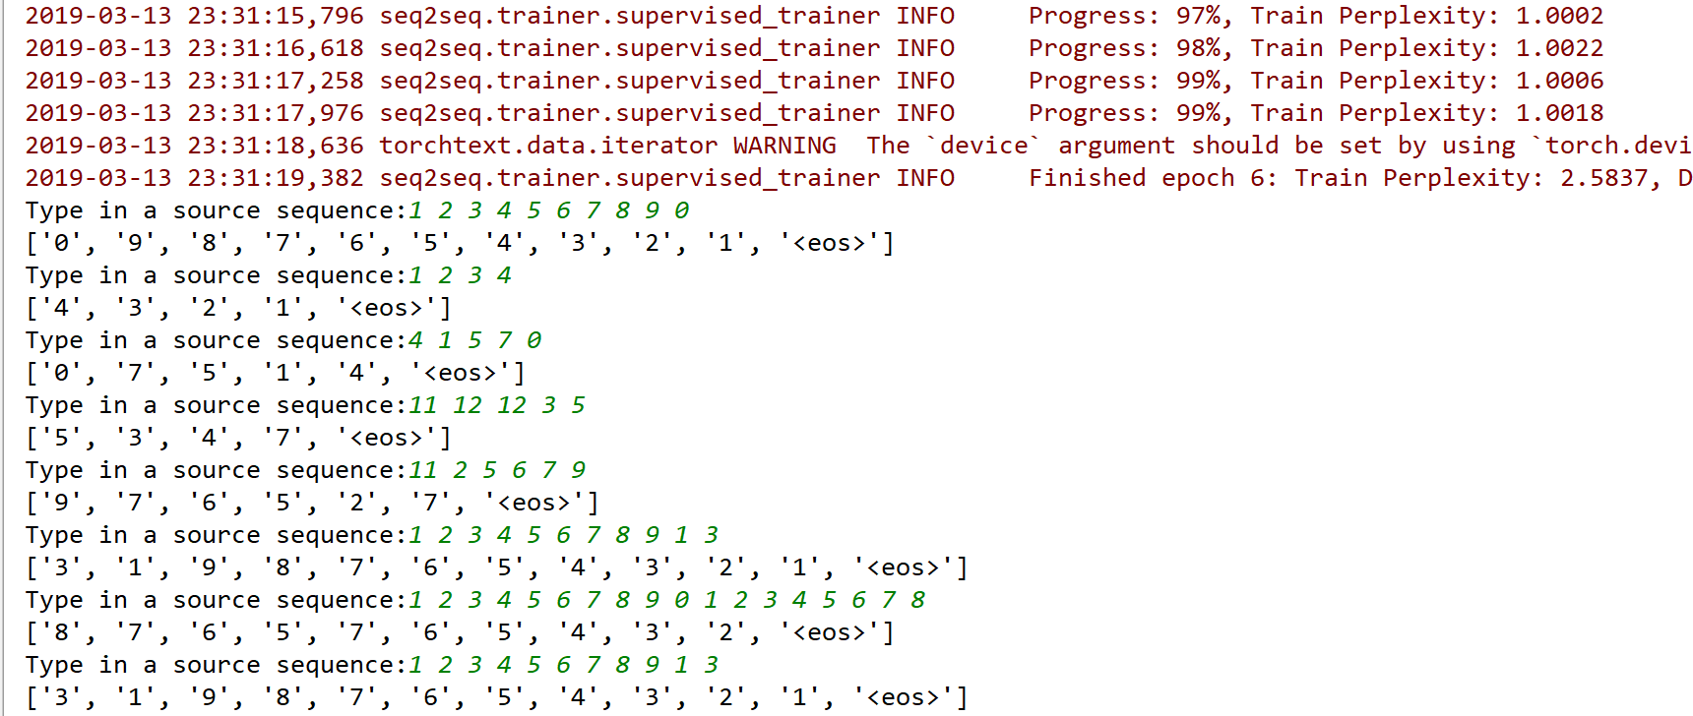
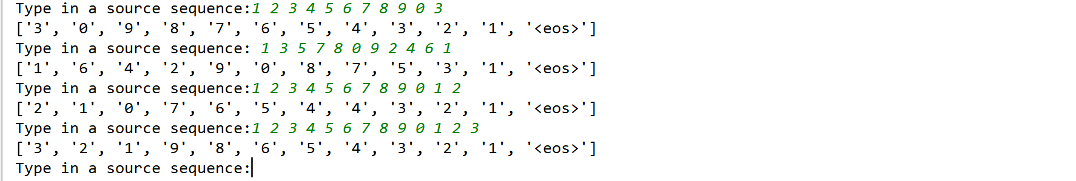
测试结果截图

